Slide 1

Projeto Interdisciplinar
Paulo Alceu Rezende

Slide 2
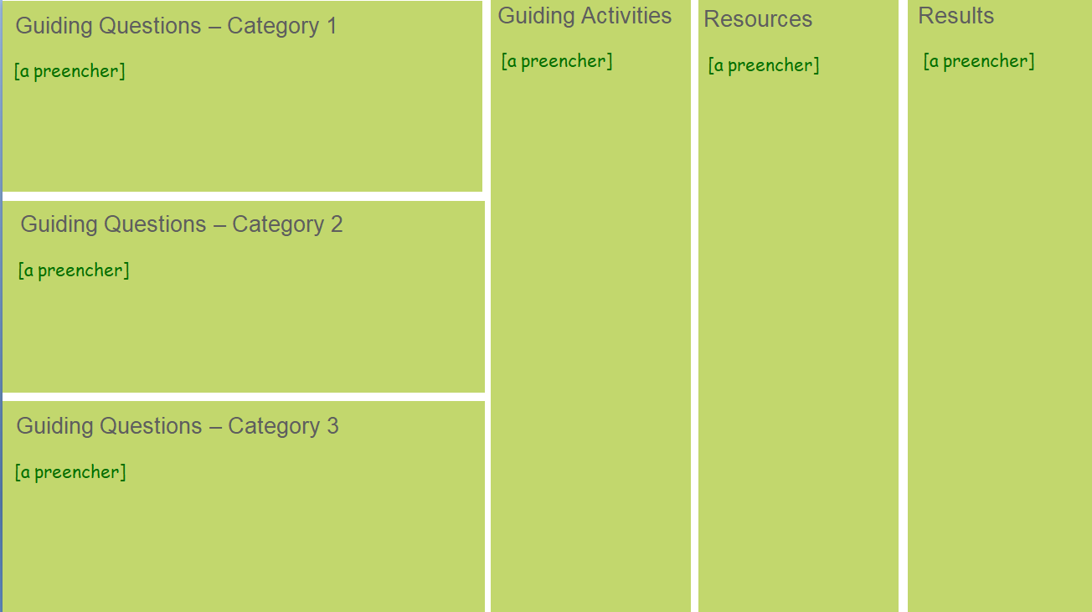
Engage
Strength
Weaknesses
Big idea
Essential Question
Forças
Challenge
Investigate
Problems/Opportunities
Main Benchmark
Critical success factors
Design Patterns
Stakeholders
Act - Requirements' Identification
Act - Development approach
Value proposition
Platform/
Technologies
Prototype Test Strategy
Indicators
Test Strategy
Design Patterns
Requirements
Requirements
Design rules
Coding rules
Refinement Strategy

Slide 3
Strength
Weaknesses
Big idea
Engage
Equipe;
Planejamento Orçamentário;
Reserva de Emergência;
Análise de Despesas;
Investimentos Planejados;
Controle de Dívidas;
Segurança;
Personalização de metas;
Aplicação Web – Responsivo;
-Web
-Mobile
10. Promoção de bem-estar;
Complexidade de Integração Bancária;
Segurança;
Investimento;
Manutenção;
Risco de Dados Incompletos ou Incorretos;
Suporte ao Cliente;
Escalabilidade;
Interface Humano Computador;
Acessibilidade;
Dependência de dados externos
Criar um aplicativo que ajude usuários a gerenciar suas finanças pessoais de forma eficaz, incluindo controle de orçamento, despesas, metas financeiras e geração de relatórios.
Essential Question
Como garantir a segurança dos dados do usuário?
Como abordadremos a escalabilidade do aplicativo?
Como garantiremps uma experiência de usuário satisfatória?
Como eduacar o usuário a guardar mais dinheiro?
Qual a estrategia para novas funcionalidades?
Como lidaremos com o gerenciamento e a análise de grandes volumes de dados financeiros?
Challenge
-Desenvolver um sistema seguro e eficiente para integrar dados bancários dos usuários
-Garantia de Segurança dos Dados do Usuário -Escalabilidade do Aplicativo - Experiência de Usuário Satisfatória -Educação Financeira dos Usuários -Estratégia para Novas Funcionalidades

Slide 4
Guiding Questions – Category 1
Guiding Activities
Resources
Results
Quais são os requisitos de segurança específicos que devem ser atendidos para proteger os dados bancários dos usuários?
Como garantiremos a criptografia adequada dos dados bancários durante a transmissão e armazenamento?
Quais métodos de autenticação e autorização serão usados para garantir que apenas usuários autorizados acessem os dados bancários?
Como vamos gerenciar e proteger as credenciais de acesso às APIs bancárias?
Quais são os procedimentos para lidar com uma violação de dados e como garantiremos a resposta rápida e eficaz a incidentes de segurança?
Como vamos garantir a precisão e a integridade dos dados ao integrar diferentes fontes bancárias?
Quais técnicas serão usadas para garantir que a integração com múltiplas instituições financeiras não afete a performance do aplicativo?
Como vamos educar os usuários sobre as medidas de segurança que estão sendo implementadas para proteger seus dados bancários?
[a preencher]
[a preencher]
[a preencher]

Slide 5
Guiding Questions – Category 2
Guiding Activities
Resources
Results
[a preencher]
[a preencher]
[a preencher]
[a preencher]

Slide 6
Guiding Questions – Category 3
Guiding Activities
Resources
Results
[a preencher]
[a preencher]
[a preencher]
[a preencher]

Slide 7
Guiding Questions – Category 4
Guiding Activities
Resources
Results
[a preencher]
[a preencher]
[a preencher]
[a preencher]

Slide 8
Guiding Questions – Category 5
Guiding Activities
Resources
Results
[a preencher]
[a preencher]
[a preencher]
[a preencher]

Slide 9
Guiding Questions – Category 6
Guiding Activities
Resources
Results
[a preencher]
[a preencher]
[a preencher]
[a preencher]

Slide 10
Problems/Opportunities
Main Benchmark
[a preencher]
[a preencher]
Critical success factors
[a preencher]
Stakeholders
[a preencher]

Slide 11
Value Proposition
Platform/Technologies
Prototype Test Strategy
[a preencher]
[a preencher]
[a preencher]
Design rules
Requirements
[a preencher]
[a preencher]

Slide 12
Indicators
Test Strategy
Design Patterns
[a preencher]
[a preencher]
[a preencher]
Development rules
Refinement Strategy
[a preencher]
[a preencher]

